Slide 1
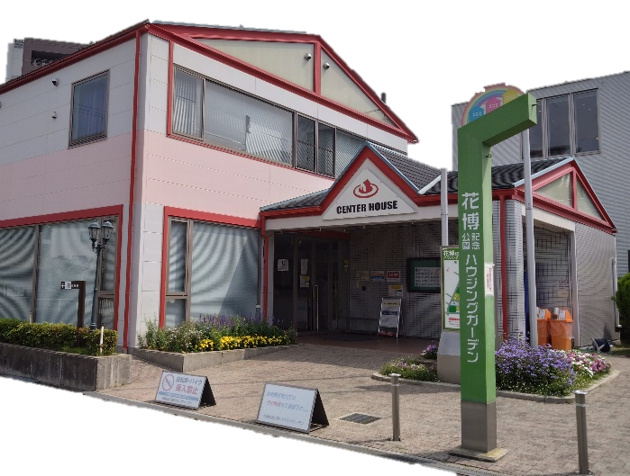






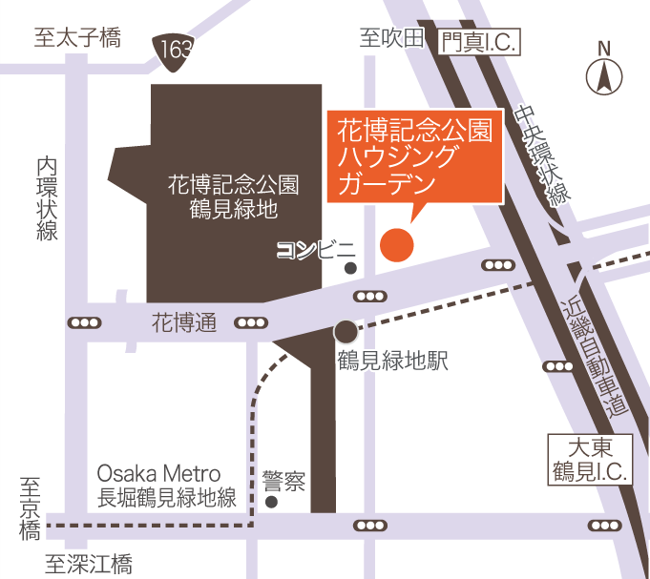
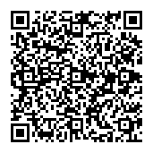
省エネ住宅普及・啓発イベント
来て・見て・触れて、感じよう
“省エネ住宅”！ 2026
住宅展示場でクイズラリーに参加して”省エネ住宅”への理解を深めよう！
大阪府・(独)住宅金融支援機構近畿支店・(一財)大阪住宅センター 共催
開催日時・会場
日時：10月12日（月・祝）10:00～16:00（最終受付15:30）
会場：花博記念公園ハウジングガーデン
ホームページ：
https://housing-garden.jp/hanahaku/
（大阪メトロ）長堀鶴見緑地線「鶴見緑地」駅から北東に約500m
イベントの主な内容
このイベントはすべて無料です
省エネ住宅
クイズラリー
省エネ住宅の
４つの特徴を
さがしてみよう！
※
窓の断熱
性能を体感
住宅ローン
相談
「エコミエル」で
家の断熱効果を
チェック
COOL
HOT
缶バッジ製作
ＥＶ
※「エコミエル」は、大阪府が
開発した住宅断熱性能の
見える化ツールです。
電気自動車の
展示・PR
・天候等により内容が変更となる場合があります。あらかじめご了承ください。
・事前申し込みは不要ですが、ご参加の際には花博記念公園ハウジングガーデンのアカウント登録およびアンケートへのご回答が必要です。
・参加受付は花博記念公園ハウジングガーデン内にあるセンターハウスまたはゲートハウスにお越しください。
もずやんとの写真撮影会も開催！
10:45、13:00、15:00（各回15分程度）
ⓒ2014 大阪府もずやん
撮影用のカメラやスマホをご持参ください
お問合せ
会場案内
大阪府 都市整備部 住宅建築局
建築環境課 建築環境・設備グループ
電話：06-6210-9725
イベント案内ページ（リンク）
https://www.pref.osaka.lg.jp/o130170/moyo/kenchikukankyou/000005.html

